Slide 1
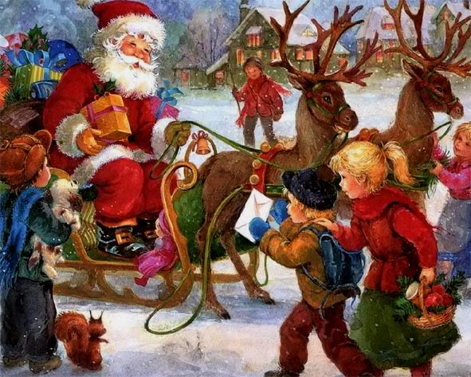
Презентация по теме
«Новогодние традиции»
Выполнила ученица 10-М
Романенкова Дарья

Slide 2
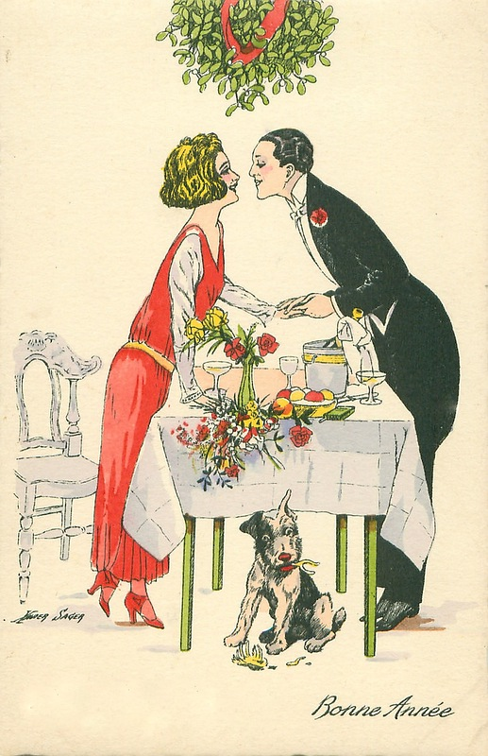
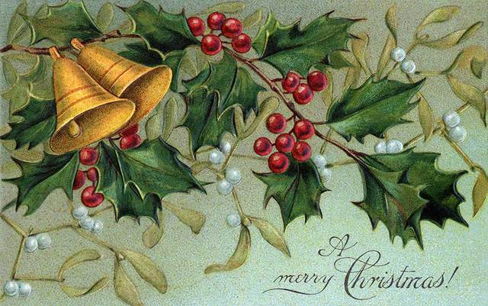
Обычаи Англии
В Англии помимо ёлки дом украшается веточками омелы. Букетики омелы есть даже на лампах и люстрах, и, по обычаю, можно поцеловать человека, стоящего в середине комнаты под букетиком омелы.

Slide 3
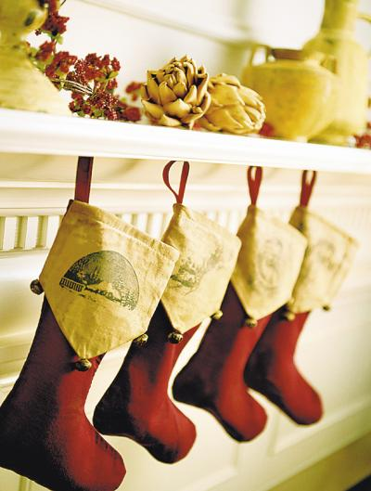
Обычаи Франции
Во Франции Дед Мороз (Пер Ноэль) приходит в новогоднюю ночь и оставляет подарки в детских башмаках. Тот, кому достается боб, запечённый в новогодний пирог, получает титул «бобового короля», и в праздничную ночь все подчиняются его приказам. Деревянные или глиняные фигурки (сантоны) ставят возле ёлки

Slide 4
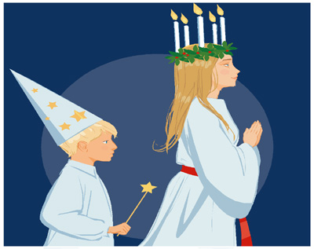
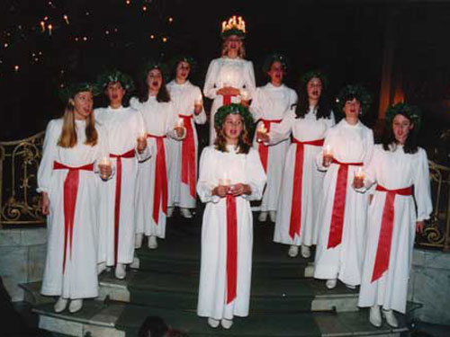
Традиции Швеции
В Швеции перед Новым годом дети выбирают королеву света Люцию. Её наряжают в белое платье, на голову надевают корону с зажженными свечами. Люция приносит подарки детям и лакомства домашним животным: кошке — сливки, собаке — сахарную косточку, ослику — морковь.

Slide 5
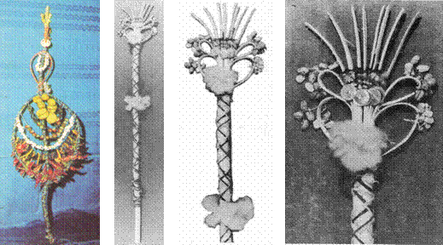
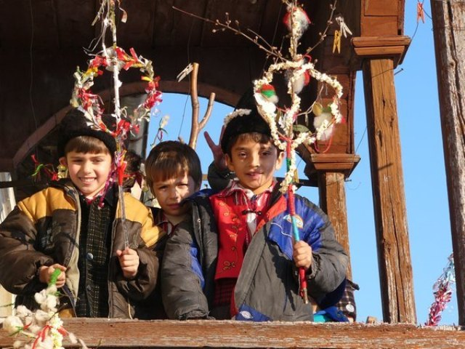
Болгария
В Болгарии в новогоднюю ночь после застолья молодёжь делает палочки из кизила (сурвачки). Сурвачка украшается красной ниточкой, головками чеснока, орехами, монетками, черносливом и сухофруктами. С сурвачками отправляются по гостям, заходят в дома и «стучат» ими по спине хозяев. Такие «побои» сулят удачу, здоровье и благосостояние в дом. Когда люди собираются у праздничного стола, во всех домах на три минуты гасится свет. Эти минуты называют «минутами новогодних поцелуев», тайну которых сохраняет темнота.

Slide 6
Торжество в Японии
В Японии в новогоднюю ночь 108 раз звонят в колокола. Каждый удар колокола соответствует одному из пороков. Всего их шесть: жадность, глупость, злость, легкомыслие, нерешительность и зависть, однако у каждого порока есть 18 различных оттенков, что в сумме и составляет 108.

Slide 7
Спасибо за внимание !

